Slide 1

Обновление содержания образования
в условиях изменений ФГОС и ФОП
общего образования
Корнеева Анна Борисовна,
ГАУ ДПО «Амурский областной институт развития образования»

Slide 2

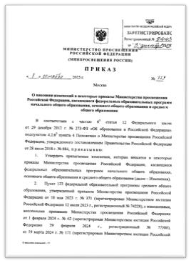
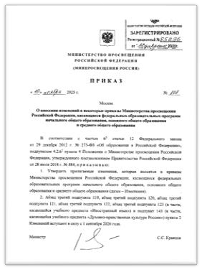
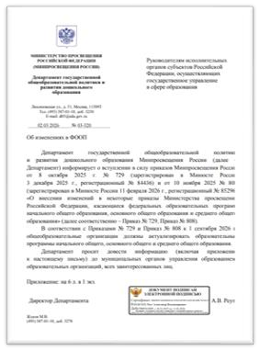

Изменения в приказы Минпросвещения России, касающиеся федеральных образовательных программ начального общего, основного общего, сренего общего образования
Приказ Минпросвещения России от 8 октября 2025 г. № 729,
Приказ Минпросвещения России от 10 ноября 2025 г. № 808
«О внесении изменений в некоторые приказы Министерства
просвещения Российской Федерации, касающиеся федеральных образовательных программ начального общего образования, основного общего образования и среднего общего образования»
Письмо Минпросвещения России от 2 марта 2026 г. № 03-320 о направлении информации об изменениях в федеральных образовательных программах начального общего, основного общего и среднего общего образования
Задача: привести в соответствие
образовательные программы начального общего, основного общего и среднего общего образования

Slide 3
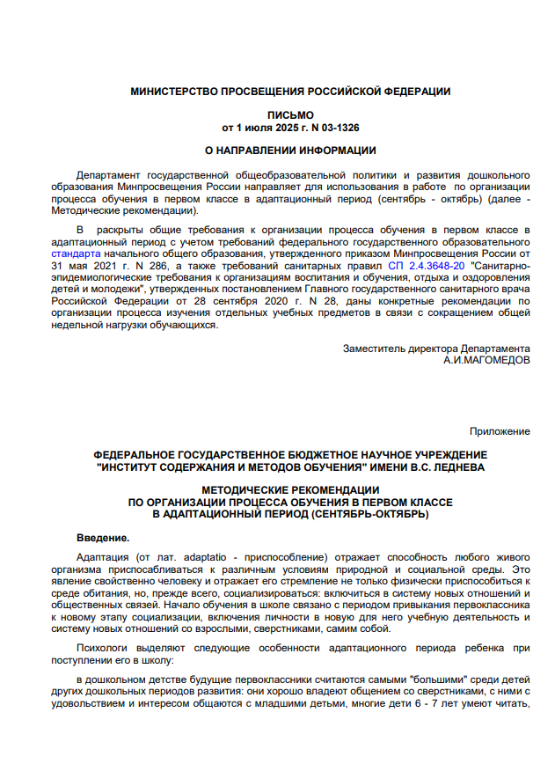
Приказ Минпросвещения России от 08.10.2025 №729
Начальное общее образование
Установлена возможность сокращения общего количества часов в 1 классе, рекомендованных для изучения учебных предметов «Русский язык», «Литературное чтение», «Математика», «Окружающий мир», «Изобразительное искусство», «Музыка», «Труд (технология», и определена максимально допустимая норма сокращения в процентах
Методические рекомендации по организации процесса обучения в первом классе в адаптационный период (Письмо Минпросвещения России от 1 июля 2025 г. № 03-1326)
Содержание учебных предметов не меняетя!

Slide 4

Приказ Минпросвещения России от 08.10.2025 №729
Начальное общее образование
учебный предмет «Литературное чтение»
Внесены изменения в проверяемые требования к результатам освоения ООП, а также проверяемые элементы содержания

Slide 5

Приказ Минпросвещения России от 08.10.2025 №729
Основное общее образование
учебный предмет «Литература»
В 9 классе изменена тема урока № 75
Сорректированы таблицы «Проверяемые элементы содержания (для 5 и 9 классов)
учебный предмет «География»
Внесены изменения в части вновь принятых нормативных документов в области пространственного развития страны, энергетики, лесного комплекса
Изменены некоторые формулировки уроков

Slide 6


Приказ Минпросвещения России от 08.10.2025 №729 и от 10.11.2025 №808
Основное общее образование
учебный предмет «Биология»
Федеральная рабочая программа (углублённый уровень) дополнена разделом «Имунная система»
учебный предмет «Труд (технология)»
Установлено право общеобразовательным организациям самостоятельно определять последовательность изучения модулей и количество часов их освоения при сохранении общего количества часов

Slide 7

Приказ Минпросвещения России от 08.10.2025 №729и от 10.11.2025 №808
Основное общее образование
учебный предмет «Обществознание»
С 1 сентября 2026 года изучается только в 9 классе (содержание программы утверждено приказом № 729)

Slide 8

Приказ Минпросвещения России от 08.10.2025 №729 и от 10.11.2025 №808
Основное общее образование
учебный предмет «История»
Исключена позиция о возможности варьирования последовательности изучения тем в пределах одного класса.
Уточнены ряд формулировок в содержании и поурочном планировании в соответствии с государственными учебниками по истории
внесены изменения в содержание учебного курса "История нашего края"
с 1 сентября 2026 года в 5-9 классах должна реализовываться федеральная рабочая программа по учебному предмету "История", утвержденная приказом Минпросвещения России от 9 октября 2024 г. № 704 с учетом Приказа № 729 и Приказа № 808:
5 класс - 68 часов (всеобщая история), 34 часа (история нашего края);
6 класс - 28 часов (всеобщая история), 57 часов (история России), 17 часов (история нашего края);
7 класс - 28 часов (всеобщая история), 57 часов (история России), 17 часов (история нашего края);
8 класс - 34 часа (всеобщая история), 68 часов (история России);
9 класс - 23 часа (всеобщая история), 45 часов (история России).

Slide 9

Приказ Минпросвещения России от 10.11.2025 №808
Основное общее образование
учебный предмет «Иностранный язык»
Скорректировано общее число часов, рекомендованных для изучения иностранного языка:
- в 5 классе - 68 часов (2 часа в неделю),
- в 6 классе - 68 часов (2 часа в неделю) (в 2026/2027 учебном году остается 102 часа (3 часа в неделю),
- в 7 классе - 68 часов (2 часа в неделю) (в 2026/2027 учебном году остается 102 часа (3 часа в неделю),
- в 8 классе - 102 часа (3 часа в неделю),
- в 9 классе - 102 часа (3 часа в неделю).

Slide 10

Приказ Минпросвещения России от 10.11.2025 №808
Основное общее образование
Новый учебный предмет «Духовно-нравственная культура России»
вводится изучение нового учебного предмета "Духовно-нравственная культура России".
С 2026/2027 учебного года ДНК России преподается в 5 классе,
с 2027/2028 учебного года ДНК России преподается в 5, 6, 7 классах.
Общее число часов, рекомендованных для изучения ДНК России - 85 часов: в 5 классе - 17 часов, в 6 классе - 34 часа, в 7 классе - 34 часа.

Slide 11
Приказ Минпросвещения России от 08.10.2025 №729
Среднее общее образование
учебный предмет «Литература»
наименование темы урока № 89 "Поэзия второй половины XX - начала XXI вв. Стихотворения Б.А. Ахмадулиной, А.А. Вознесенского, В.С. Высоцкого, Е.А. Евтушенко и других" заменено на "Поэзия второй половины XX - начала XXI вв. Стихотворения Б.А. Ахмадулиной, А.А. Вознесенского, В.С. Высоцкого, Е.А. Евтушенко, Р.И. Рождественского и других",
урока № 90 "Художественные приемы и особенности поэтического языка автора (стихотворения Б.А. Ахмадулиной, А.А. Вознесенского, В.С. Высоцкого, Е.А. Евтушенко и других)" на "Художественные приемы и особенности языка поэзии второй половины XX - начала XXI вв. Идейно-художественное своеобразие стихотворения Р.И. Рождественского "Что же такое "мы"?..";

Slide 12

Приказ Минпросвещения России от 08.10.2025 №729
Среднее общее образование
учебный предмет «Математика» (углублённый уровень)
уточнено в соответствии с содержанием распределение результатов по классам учебного курса "Вероятность и статистика"
учебный предмет «История»
Исключена позиция о возможности варьирования последовательности изучения тем в пределах одного класса.

Slide 13

Приказ Минпросвещения России от 08.10.2025 №729
Среднее общее образование
учебный предмет «Физическая культура»
изменена позиция по количеству часов по учебному предмету "Физическая культура";
- в 10 классе - 68 часов (2 часа в неделю),
- в 11 классе - 68 часов (2 часа в неделю).
Общее число часов, рекомендованных для изучения вариативных модулей физической культуры: в 10 классе - 34 часа (1 час в неделю), в 11 классе 34 часа (1 час в неделю).
При этом число часов, рекомендованных для изучения физической культуры в рамках универсального профиля, - 204 часа: в 10 классе - 102 часа (3 часа в неделю), в 11 классе - 102 часа (3 часа в неделю);

Slide 14
Приказ Минпросвещения России от 08.10.2025 №729 и от 10.11.2025 №808
Среднее общее образование
учебный предмет «Обществознание» (базовый уровень)
с 1 сентября 2026 года в 10 классе должна реализовываться федеральная рабочая программа по учебному предмету "Обществознание" (базовый уровень), утвержденная приказом № 729 в количестве 2 часов в неделю (всего 68 часов).
В 11 классе данная программа будет реализовываться с 1 сентября 2027 года в количестве 1 час в неделю (всего 34 часа).
В 11 классе в 2026/2027 учебном году продолжает реализовываться федеральная рабочая программа по учебному предмету "Обществознание" (базовый уровень) предыдущего года обучения в количестве 2 часов в неделю (всего 68 часов).

Slide 15
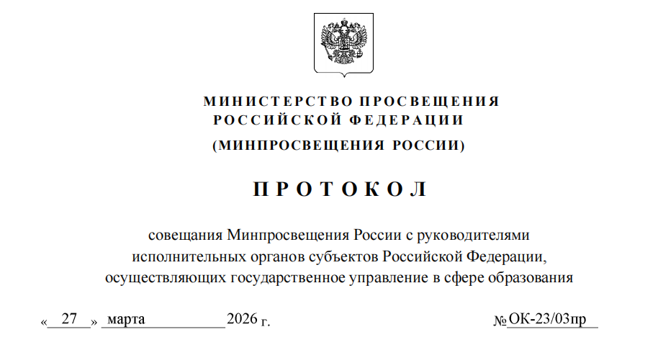

Slide 16

Что важно сделать
2.1 обеспечить приведение образовательных программ начального общего,
основного общего и среднего общего образования в соответствие с приказами
Минпросвещения России от 8 октября 2025 г. № 729 и от 10 ноября 2025 г.
№ 808 с учетом информации об изменениях, направленных письмом
Минпросвещения России от 2 марта 2026 г. № 03-320.
2.2 проработать вопрос создания профильных классов на региональном
уровне в тех субъектах Российской Федерации, где было выявлено отсутствие
профильных классов в ходе проведения мониторинга эффективности профильных классов.
2.3 использовать методические рекомендации по изучению произведений
отечественного кинематографа, методические рекомендации о модернизации
и научно-методическом сопровождении деятельности школьных библиотек
в общеобразовательных организациях в образовательном процессе.

